Slide 1
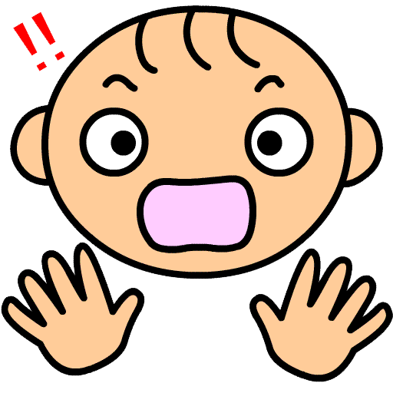
感情語彙の習得
感情の種類の認知
まねっこ体操（顔）
え かお おな かお
『絵の顔をまねして 同じ顔をしよう』
びっくり

Slide 2
プンプン

Slide 3
ふつう

Slide 4
えーっ！

Slide 5
わーい

Slide 6
しーらない

Slide 7
イヒヒヒ

Slide 8
ざんねん

Slide 9
うれしい

Slide 10
どうしよう

Slide 11
びっくり

Slide 12
ルンルン

Slide 13
え～っと

Slide 14
ワクワク

Slide 15
イライラ

Slide 16
かわりなく

Slide 17
ウキウキ

Slide 18
こまった

Slide 19
えーん

Slide 20
なるほど

Slide 21
うっとり

Slide 22
ショック

Slide 23
ラッキー

Slide 24
おどろいた

Slide 25
おこった

Slide 26
にこにこ

Slide 27
しまった

Slide 28
ふーん

Slide 29
かなしい

Slide 30
まぁいいか

Slide 31
へぇ～

Slide 32
やったね

Slide 33
ほんとう！？

Slide 34
ムカつく

Slide 35
しあわせ

Slide 36
たのしい

Slide 37
おろおろ

